Slide 1

Bài
PHÁP LUẬT
PHÒNG, CHỐNG THAM NHŨNG

Slide 2
Kiểm tra bài cũ:
Anh (chị) hãy cho biết những trường hợp được miễn trách nhiệm hình sự?
Và cho ví dụ thực tế?
.

Slide 3
Những trường hợp được miễn trách nhiệm hình sự
            Sự kiện bất ngờ
Người thực hiện hành vi gây hậu quả nguy hại cho xã hội trong truongf hợp không thể thấy trước hoặc không buộc phải thấy trước hậu quả của hành vi đó
➔ thì không phải chịu trách nhiệm hình sự.

Slide 4
Những trường hợp được miễn trách nhiệm hình sự
Phòng vệ chính đáng
A cầm dao đuổi theo B để chém, C thấy vậy, liền nhặt 1 cây gậy đập vào tay A, tay A gãy và dao rơi xuống đất (A không chém được B).
Hành vi này được xem là phòng vệ chính đáng
+ Nếu C dùng gậy đập vào đầu A , gây chấn thương sọ não hay chết
➔ Hành vi này được xem là vượt quá giới hạn phòng vệ chính đáng

Slide 5
Những trường hợp được miễn trách nhiệm hình sự
Tình thế cấp thiết
Một vụ cháy rừng vào mùa khô, giao thông trở ngại, không có phương tiện chữa cháy, lực lượng kiểm lâm đã kết hợp với chính quyền địa phương chặt bỏ 5 hecta rừng, thu gọn sạch sẽ cành lá để đám cháy không thể lan ra 50 hecta rừng còn lại.
➔Việc chặt 5 hecta rừng này được coi là gây thiệt hại trong tình thế cấp thiết
➔ Không phạm tội

Slide 6
Những trường hợp được miễn trách nhiệm hình sự
Tình trạng không có năng lực trách nhiệm HS
Người bị tâm thần

Slide 7

Bài
PHÁP LUẬT
PHÒNG, CHỐNG THAM NHŨNG

Slide 8
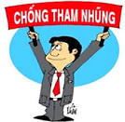
Mục tiêu của bài:
.
- Trình bày được một số nội dung về phòng, chống tham nhũng và các điểm chính của Luật Phòng, chống tham nhũng.
- Nhận thức đúng quyền, nghĩa vụ và trách nhiệm của công dân trong công tác phòng, chống tham nhũng.

Slide 9
1. Giới thiệu Luật Phòng, chống tham nhũng
năm 2007 và 2012 sửa đổi bổ sung
Luật Phòng, chống tham nhũng 2018
ra đời đầu tiên vào năm 2005

Slide 10
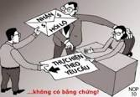
2. Khái niệm tham nhũng
Khoản 1/Điều 3/LPCTN/2018
Là hành vi của người có chức vụ, quyền hạn đã lợi dụng chức vụ, quyền hạn đó vì vụ lợi.

Slide 11
LƯU Ý
Không ai được coi là có tội khi chưa có bản án kết tội có hiệu lực

Slide 12
2. Những đặc điểm của tham nhũng
Chủ thể tham nhũng lợi dụng chức vụ, quyền hạn được giao
Mục đích của hành vi tham nhũng là vụ lợi
Chủ thể tham nhũng là người có chức vụ, quyền hạn

Slide 13
Người có chức vụ, quyền hạn
cán bộ, công chức, viên chức
sĩ quan, quân nhân đơn vị thuộc Quân đội nhân dân
sĩ quan, hạ sĩ quan đơn vị thuộc Công an nhân dân
cán bộ lãnh đạo, quản lý trong doanh nghiệp của nhà nước

Slide 14
Chủ thể tham nhũng lợi dụng chức vụ, quyền hạn được giao
kẻ tham nhũng,
phải sử dụng "chức vụ, quyền hạn của mình"
như một phương tiện để mang lại lợi ích cho mình
cho gia đình mình hoặc cho người khác

Slide 15
Mục đích của hành vi tham nhũng là vụ lợi
Mục đích
là hành vi cố ý
là vụ lợi

Slide 16
2.3. Nguyên nhân, hậu quả của tham nhũng
Nguyên nhân
hậu quả

Slide 17
2.3. Nguyên nhân, hậu quả của tham nhũng
Nguyên nhân khách quan
Nguyên nhân chủ quan

Slide 18
mức sống thấp
, Việt Nam là nước đang phát triển
trình độ quản lý còn lạc hậu
Nguyên nhân khách quan
pháp luật chưa hoàn thiện

Slide 19
Quá trình chuyển đổi tồn tại và đan xen giữa cái mới và cái cũ
Ảnh hưởng của mặt trái của cơ chế thị trường
Nguyên nhân khách quan
Do ảnh hưởng của tập quán văn hóa

Slide 20
Nguyên nhân chủ quan
Phẩm chất đạo đức của một bộ phận cán bộ, đảng viên bị suy thoái; công tác quản lý, giáo dục cán bộ, đảng viên còn yếu kém

Slide 21
Nguyên nhân chủ quan
Chính sách pháp luật chưa đầy đủ, thiếu đồng bộ, thiếu nhất quán

Slide 22
Nguyên nhân chủ quan
Cơ chế, chính sách, pháp luật trong thời kỳ đổi mới chưa hoàn thiện, thiếu cụ thể, có nhiều sơ hở và thậm chí có những vấn đề thiếu nhất quán

Slide 23
Nguyên nhân chủ quan
Cải cách hành chính vẫn còn chậm và lúng túng, cơ chế "xin - cho" trong hoạt động công vụ còn phổ biến; thủ tục hành chính phiền hà, nặng nề, bất hợp lý

Slide 24
Nguyên nhân chủ quan
Sự lãnh đạo, chỉ đạo đối với công tác phòng, chống tham nhũng trong một số trường hợp chưa chặt chẽ, sâu sát, thường xuyên; xử lý chưa nghiêm đối với hành vi tham nhũng

Slide 25
Nguyên nhân chủ quan
Thiếu các công cụ phát hiện và xử lý tham nhũng hữu hiệu

Slide 26
Nguyên nhân chủ quan
Việc huy động lực lượng đông đảo của nhân dân cũng như sự tham gia của lực lượng báo chí vào cuộc đấu tranh chống tham nhũng còn chưa được quan tâm đúng mức

Slide 27
2.2.2. Tác hại của tham nhũng
Tác hại về chính trị
Tác hại về kinh tế
Tác hại về xã hội

Slide 28
Tác hại về chính trị
làm giảm sút lòng tin của nhân dân vào sự lãnh đạo của Đảng và sự quản lý của Nhà nước

Slide 29
Tác hại về chính trị
tiềm ẩn các xung đột lợi ích, phản kháng về xã hội, làm tăng thêm khoảng cách giàu nghèo

Slide 30
Tác hại về chính trị
thành vật cản lớn cho thành công của công cuộc đổi mới, cho sức chiến đấu của Đảng

Slide 31
Tác hại về chính trị
đe dọa sự tồn vong của chế độ xã hội chủ nghĩa mà chúng ta đang xây dựng

Slide 32
Tác hại về kinh tế
lãng phí đã làm thất thoát một lượng lớn tài sản của Nhà nước và nhân dân

Slide 33
Tác hại về kinh tế
làm giảm tốc độ tăng trưởng, chất lượng, hiệu quả và sức cạnh tranh của nền kinh tế

Slide 34
Tác hại về kinh tế
làm xấu đi môi trường đầu tư, làm giảm tốc độ tăng trưởng, chất lượng, hiệu quả và sức cạnh tranh của nền kinh tế

Slide 35
Tác hại về kinh tế
gây thiệt hại lớn đến tài sản của Nhà nước, tiền của, thời gian, công sức của nhân dân

Slide 36
Tác hại về xã hội
chương trình trợ cấp cho thương binh, các gia đình chính sách

Slide 37
Tác hại về xã hội
cả tiền, hàng hóa cứu trợ cho đồng bào gặp thiên tai

Slide 38
Tác hại về xã hội
xét duyệt công nhận di tích lịch sử, văn hóa, thi đua khen thưởng

Slide 39
Tác hại về xã hội
xảy ra ở một số cơ quan bảo vệ pháp luật, những cơ quan đại diện cho công lý và công bằng xã hội

Slide 40
2.3. Ý nghĩa, tầm quan trọng của công tác phòng, chống tham nhũng
Quyết định đối với sự ổn định và phát triển đất nước, đối với sự tồn vong của Đảng Cộng sản Việt Nam và chế độ xã hội chủ nghĩa
Đẩy nhanh tốc độ tăng trưởng, hiệu quả, sức cạnh tranh, sự phát triển bền vững của nền kinh tế đất nước
Giữ vững ổn định chính trị xã hội, không thể củng cố, tăng cường niềm tin của nhân dân vào Đảng ta, chế độ ta

Slide 41
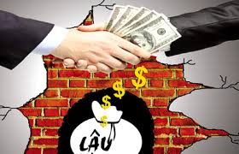
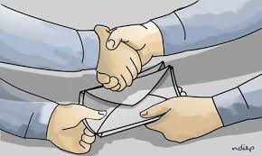
THẢO LUẬN

Slide 42
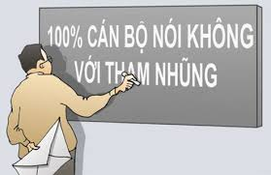
THAM NHŨNG
TRONG CÁC LĨNH VỰC

Slide 43
THAM NHŨNG
TRONG CÁC LĨNH VỰC

Slide 44
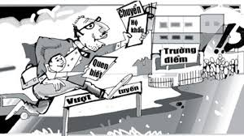
THAM NHŨNG
TRONG CÁC LĨNH VỰC

Slide 45
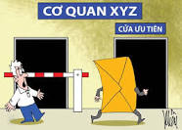
THAM NHŨNG
TRONG CÁC LĨNH VỰC

Slide 46
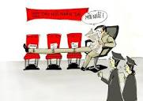
THAM NHŨNG
TRONG CÁC LĨNH VỰC

Slide 47
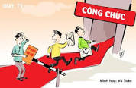
THAM NHŨNG
TRONG CÁC LĨNH VỰC

Slide 48

THAM NHŨNG
TRONG CÁC LĨNH VỰC

Slide 49
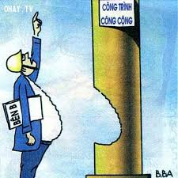
THAM NHŨNG
TRONG CÁC LĨNH VỰC

Slide 50
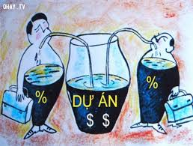
THAM NHŨNG
TRONG CÁC LĨNH VỰC

Slide 51
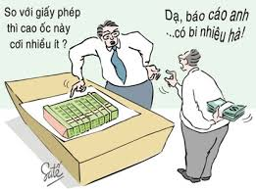
THAM NHŨNG
TRONG CÁC LĨNH VỰC

Slide 52

THAM NHŨNG
TRONG CÁC LĨNH VỰC

Slide 53
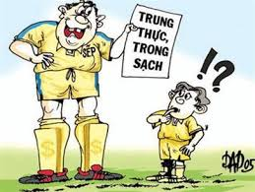
TÁC HẠI CỦA THAM NHŨNG

Slide 54
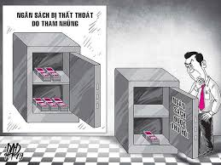
TÁC HẠI CỦA THAM NHŨNG

Slide 55
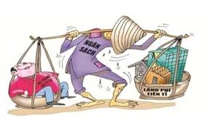
TÁC HẠI CỦA THAM NHŨNG

Slide 56
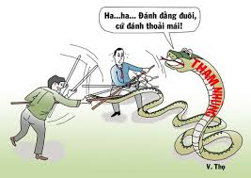
TÌNH HÌNH CHỐNG THAM NHŨNG HIỆN NAY

Slide 57
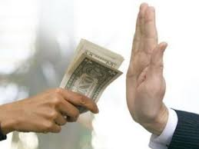
Chống tham nhũng bằng “3 không”: Không muốn, không thể và không dám

Slide 58
CẢM ƠN
CÁC EM ĐÃ HỢP TÁC TỐT

